Slide 1
Package
Object Oriented Programming

Slide 2
Packages
Package adalah koleksi dari beberapa class dan interface yang berhubungan, dan menyediakan proteksi akses dan pengelolaan namespace
1 package adalah 1 subfolder di file system
Package sangat berguna untuk mengorganisir file dalam suatu project atau library
Keyword: package name;

Slide 3
Budi.java
package kelasku;
public class Budi{
public void info(){
System.out.println(“Kelas Budi”);
}
}

Slide 4
Joko.java
package kelasku;
public class Joko{
public void info(){
System.out.println(“Kelas Joko”);
}
}

Slide 5
TesPaket.java
import kelasku.Budi;
import kelasku.Joko;
public class TesPaket{
public static void main(String[] args){
Budi objectBudi = new Budi();
objectBudi.info();
Joko objectJoko = new Joko();
objectJoko.info();
}
}

Slide 6
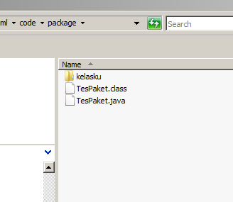

Slide 7
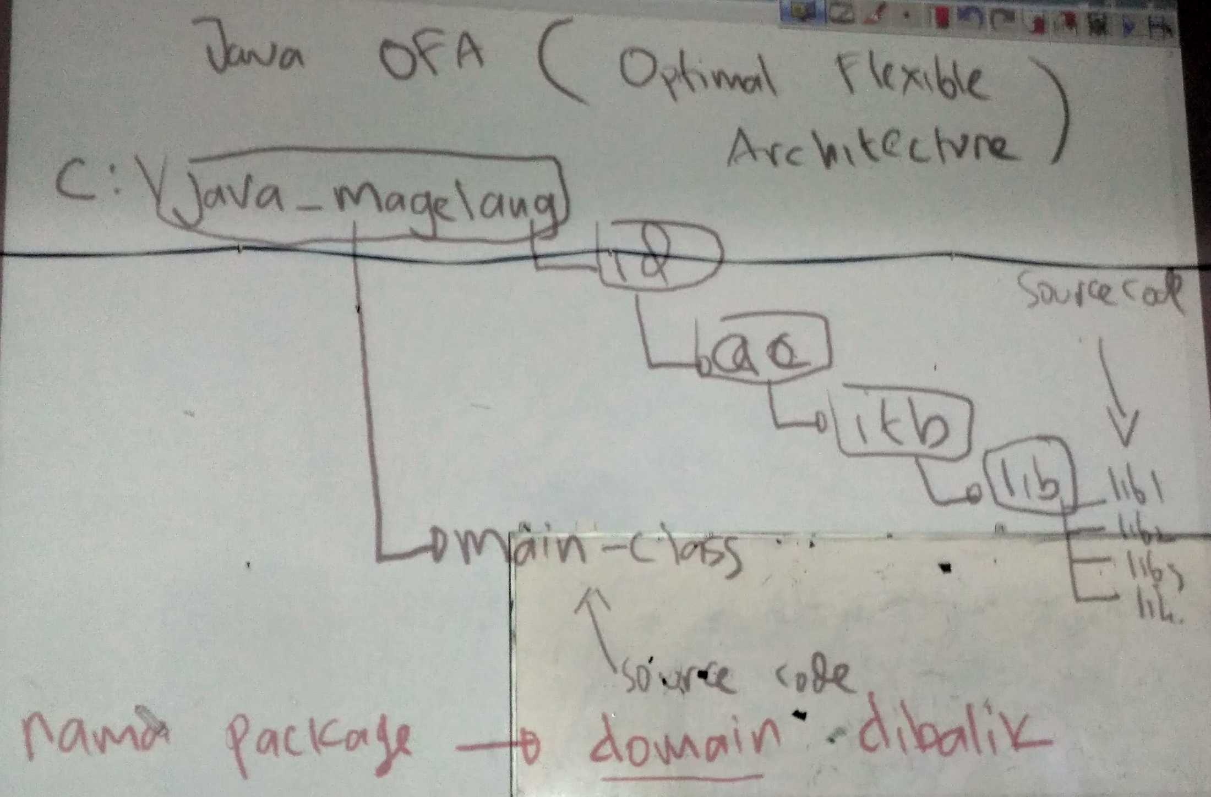
Packages

Slide 8
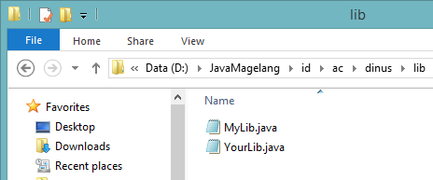
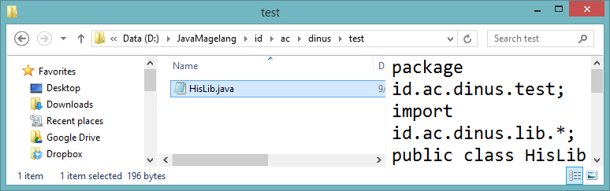
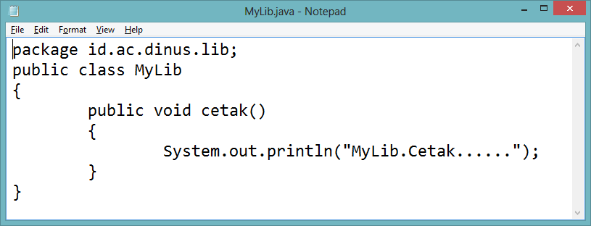
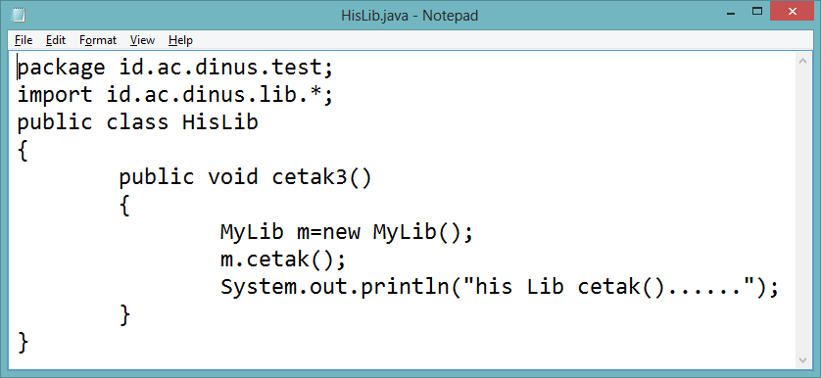
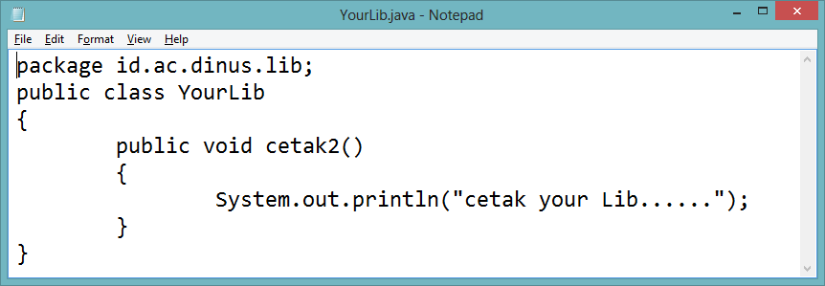
Packages

Slide 9
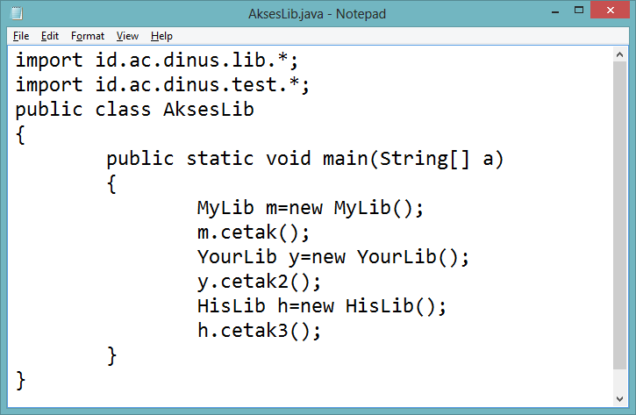
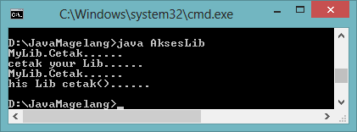
Packages

Slide 10
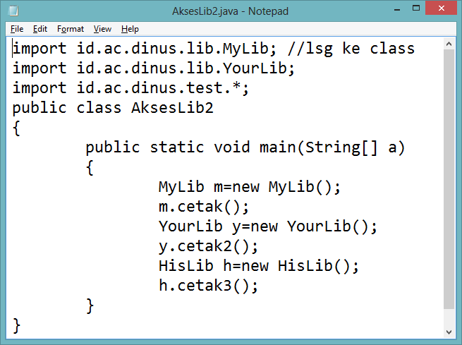

Packages

Slide 11
Tugas
Paketkan berbagai class yang kita buat (Mobil dan Bicycle) dalam package Transportasi
Panggil dari class lain (TransportasiDemo.java) dengan import

Slide 12
Rehat Sejenak
Shower Gel

Slide 13
Java Class - Library
Object Oriented Programming

Slide 14
Class Libraries
sebuah kumpulan dari program yang disertakan dalam Java.
Pemrograman menjadi lebih mudah.
Kelengkapan library semakin beragam jika ditambah dengan karya komunitas Java

Slide 15
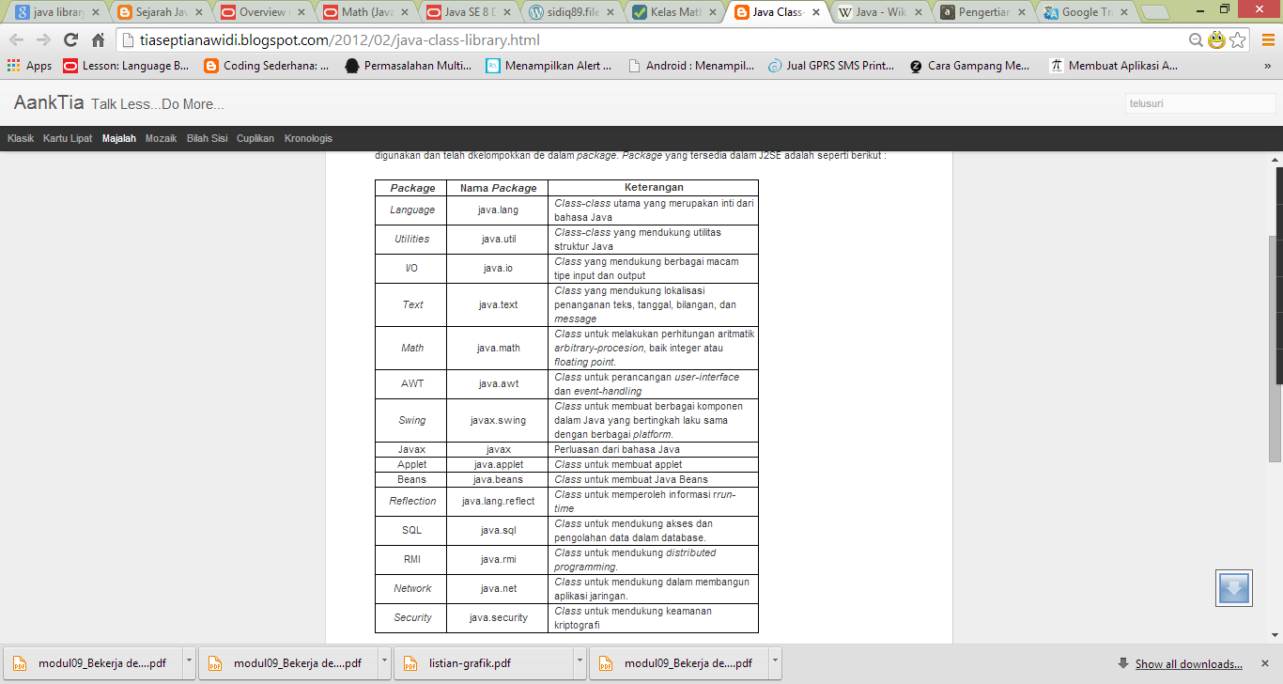
Class Libraries
15

Slide 16
Library Math
Math.abs(x), menghitung nilai mutlak (absolut) dari x. Nilai mutlak bilangan negatif adalah bilangan positif, dan bilangan positif tetap bilangan positif.
Fungsi trigonometri Math.sin(x), Math.cos(x), and Math.tan(x) (Untuk semua fungsi trigonometri, sudut memiliki satuan radian, bukan derajat)

Slide 17
Library Math
Fungsi trigonometri inverse, yang mencari sudut dari suatu nilai trigonometric, kebalikan dari fungsi trigonometri, seperti arcus sin, arcus cos, dan arcus tangen. Math.asin(x), Math.acos(x), and Math.atan(x).
Math.exp(x), menghitung pangkat dari bilangan natural e, atau e^{x}. Dan logaritma natural log_{e} x atau ln x bisa dihitung dengan menggunakan fungsi Math.log(x).

Slide 18
Library Math
Math.pow(x,y) menghitung x^{y} atau x pangkat y
Math.floor(x) menghitung pembulatan ke bawah dari suatu bilangan riil, misalnya 3.84 akan dibulatkan ke bawah menjadi 3.0
Math.random() memilih bilangan acak di antara 0.0 dan 1.0. Komputer memiliki algoritma perhitungan tertentu yang hasilnya bilangan acak (meskipun bulan bilangan yang betul-betul acak, tetapi cukup untuk kebanyakan fungsi)

Slide 19
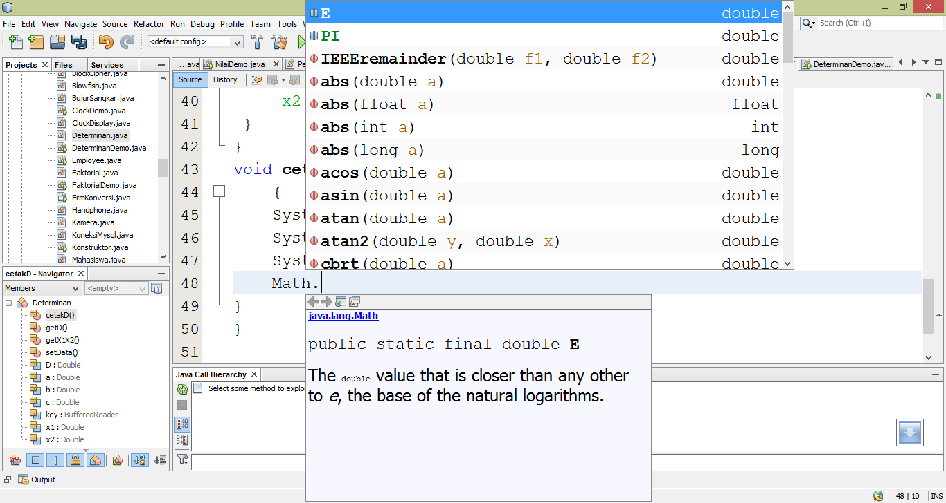
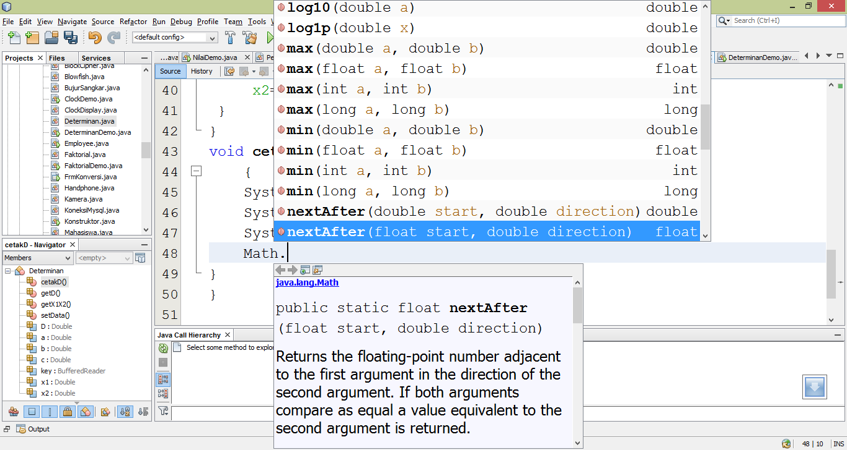
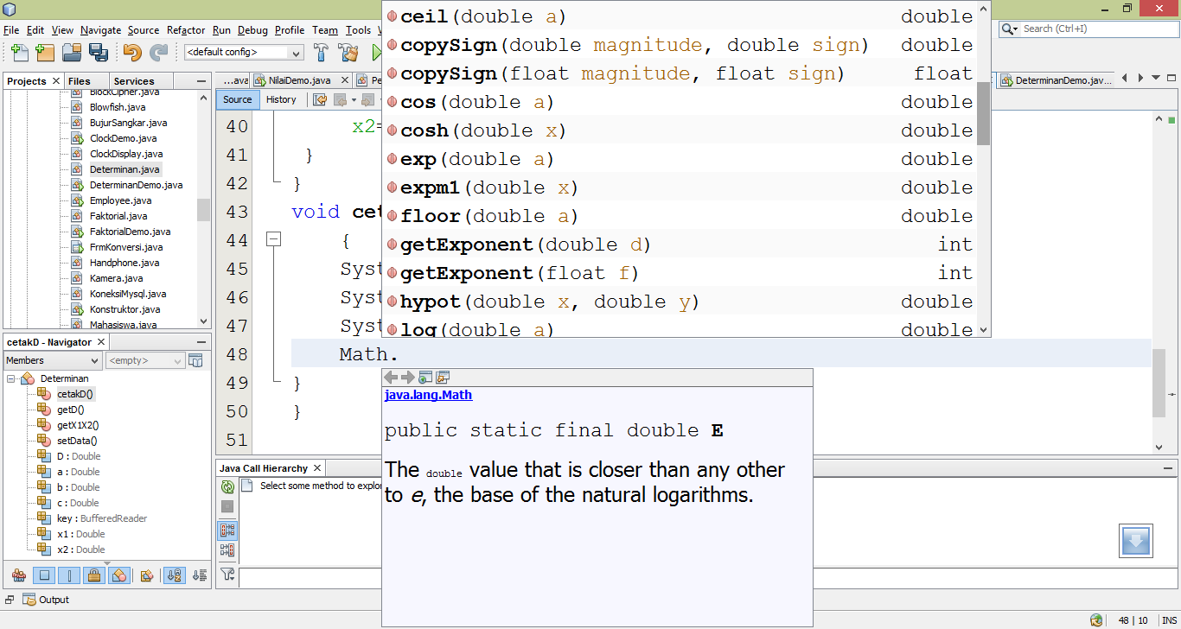
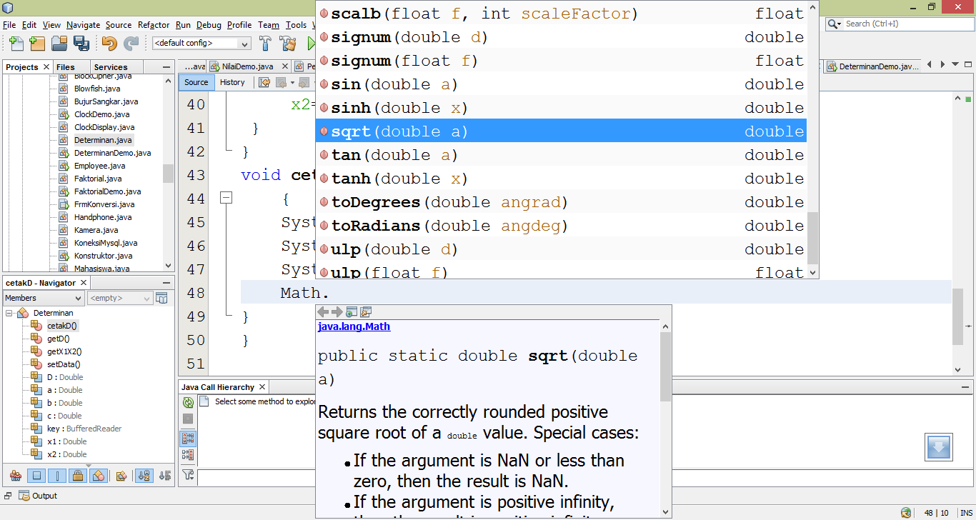
Library Math

Slide 20
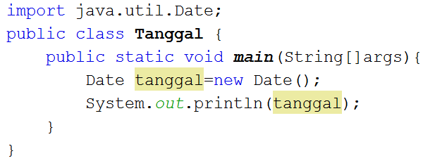
Library Date
sebuah class yang dapat digunakan untuk mendapatkan tanggal.
Terletak di package java.util.Date.
Sebelum menggunakan :
import java.util.Date;
Penerapan cukup sederhana, cukup dengan membuat obyek dari class Date.
Mon Apr 14 21:59:53 ICT 2014

Slide 21
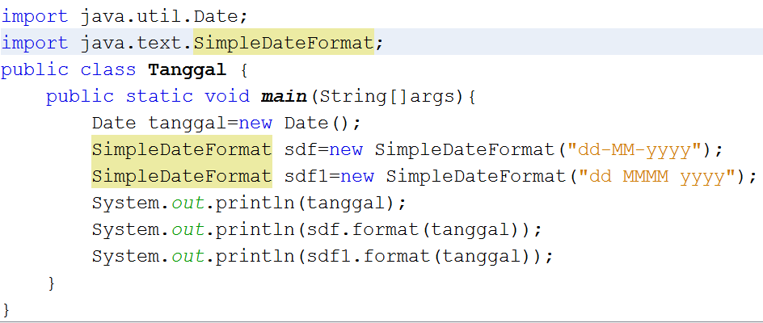
Format Tanggal
Mon Apr 14 22:04:31 ICT 2014
14-04-2014
14 April 2014

Slide 22
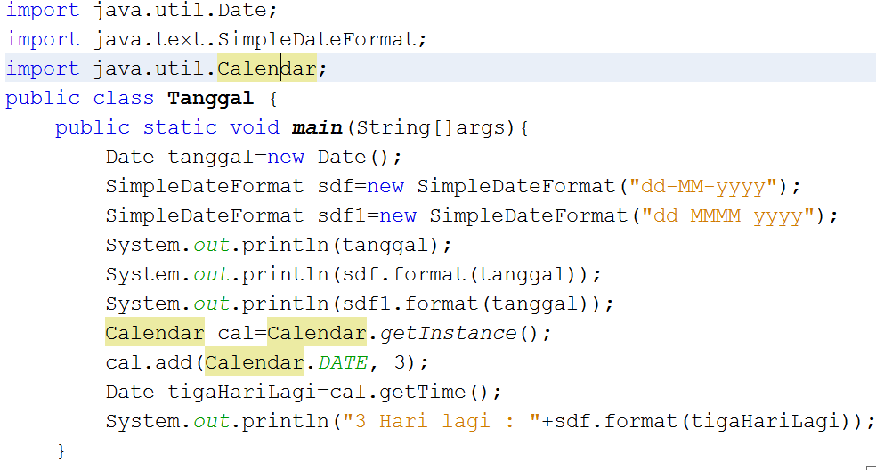
Format Tanggal
Mon Apr 14 22:04:31 ICT 2014
14-04-2014
14 April 2014
3 Hari lagi : 17-04-2014

Slide 23
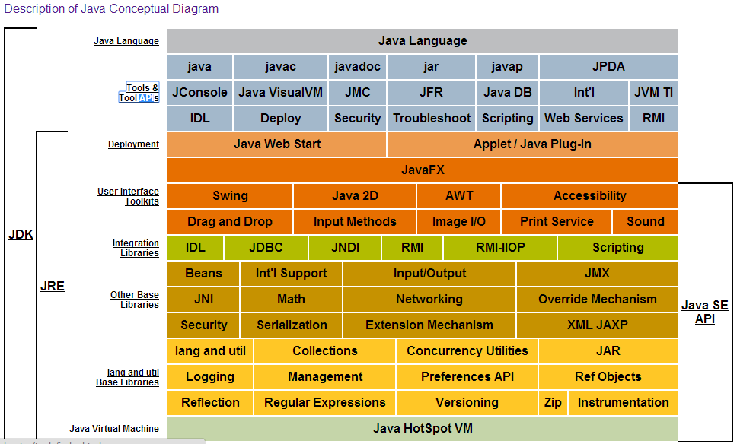
Java SE API - http://docs.oracle.com/javase/7/docs/

Slide 24
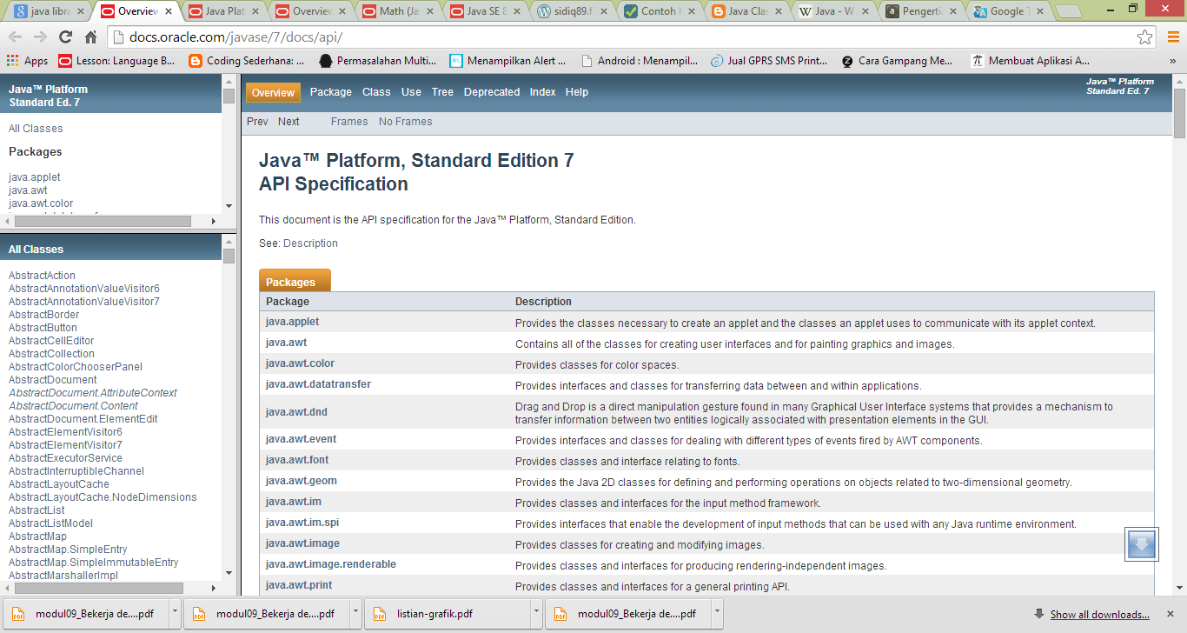
Java SE API http://docs.oracle.com/javase/7/docs/api/

Slide 25
Jar (Java Archive)
Object Oriented Programming

Slide 26
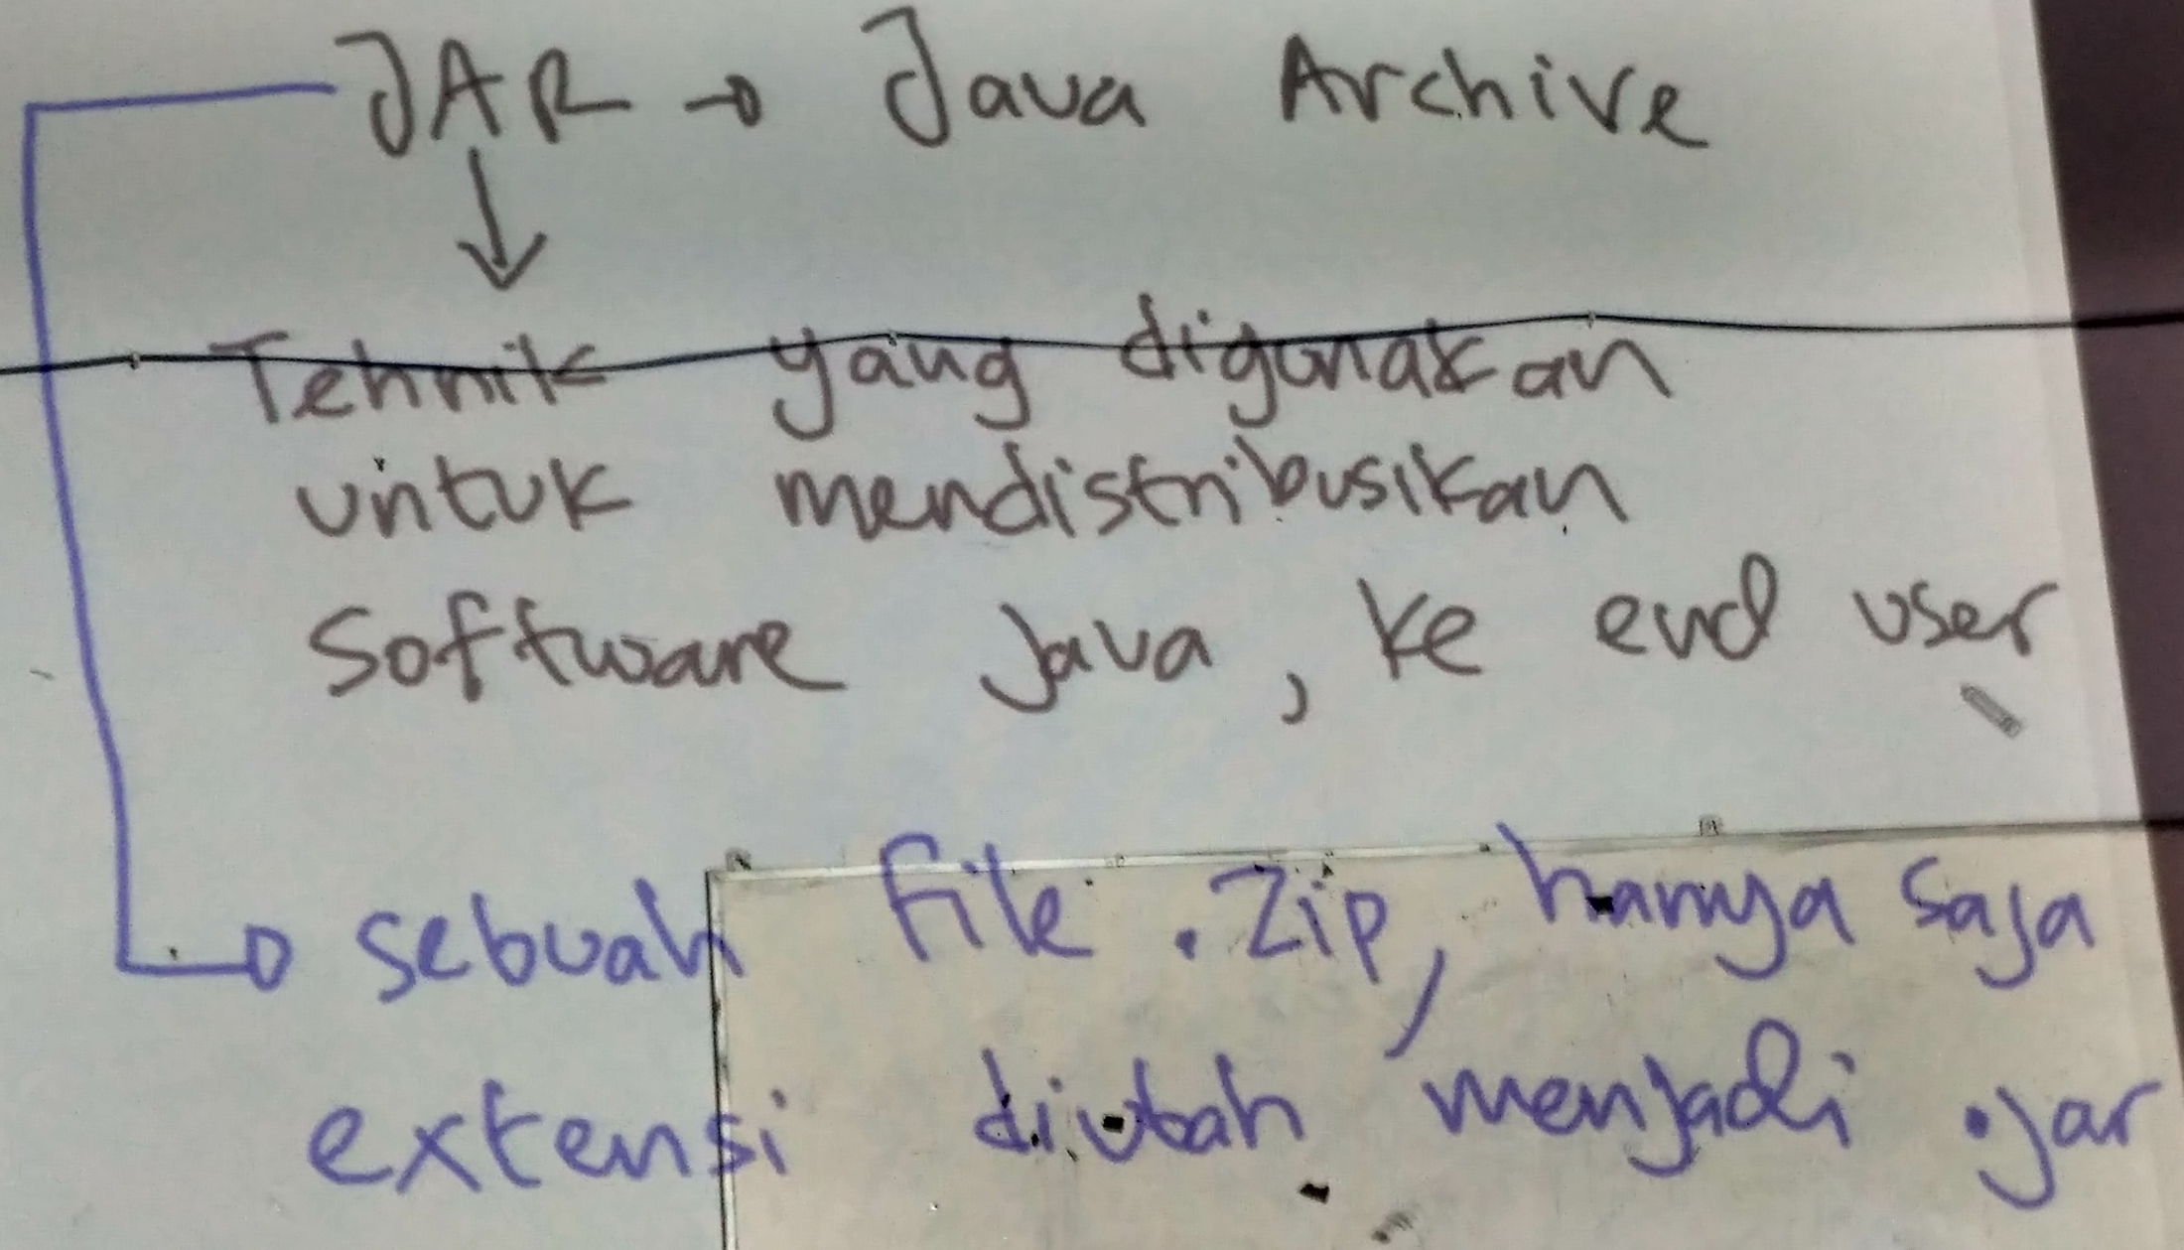
JAR

Slide 27
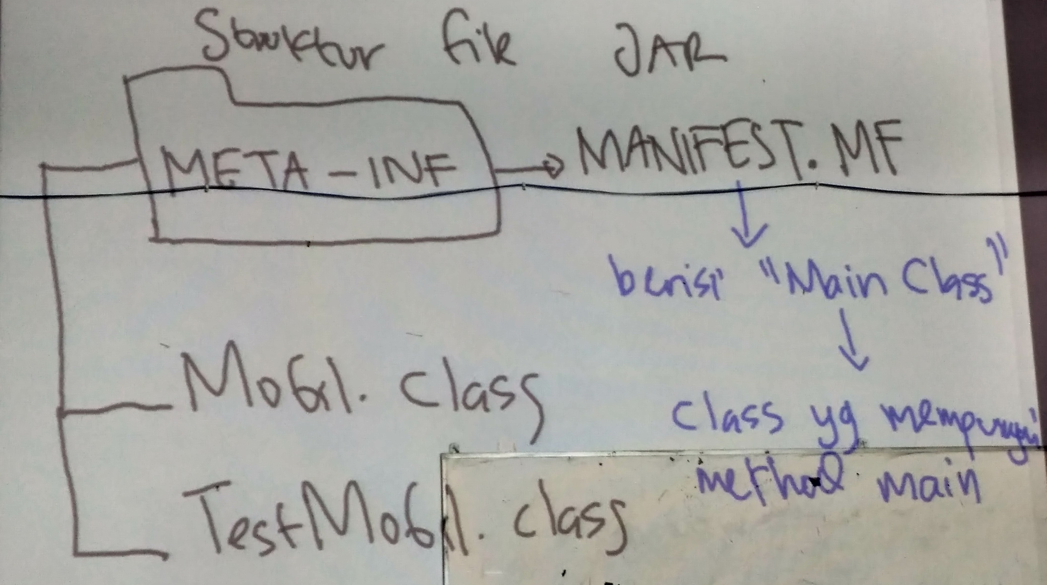
JAR

Slide 28
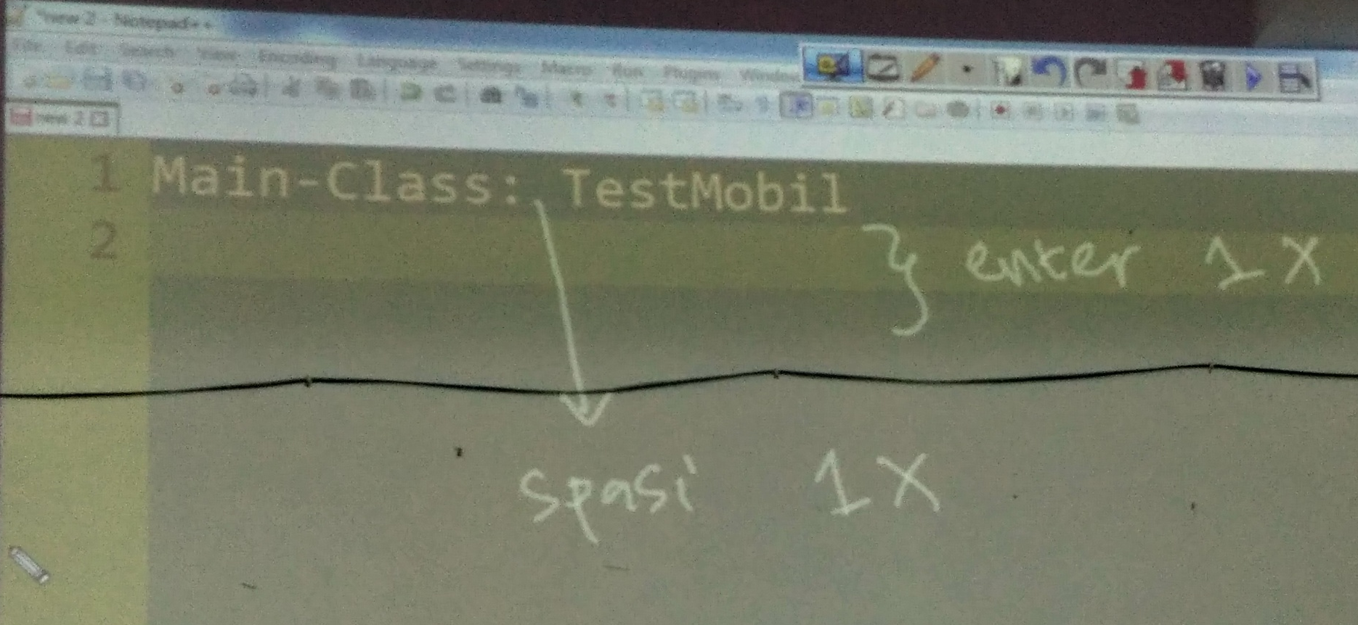
JAR

Slide 29
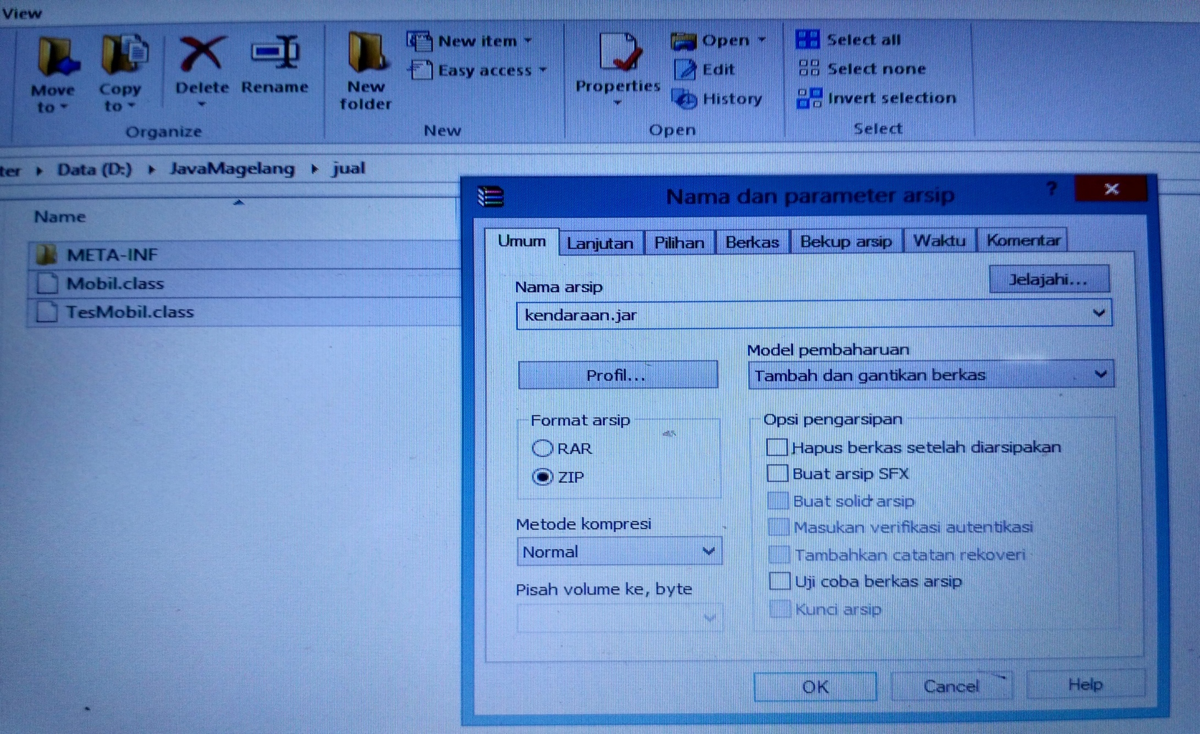
JAR

Slide 30
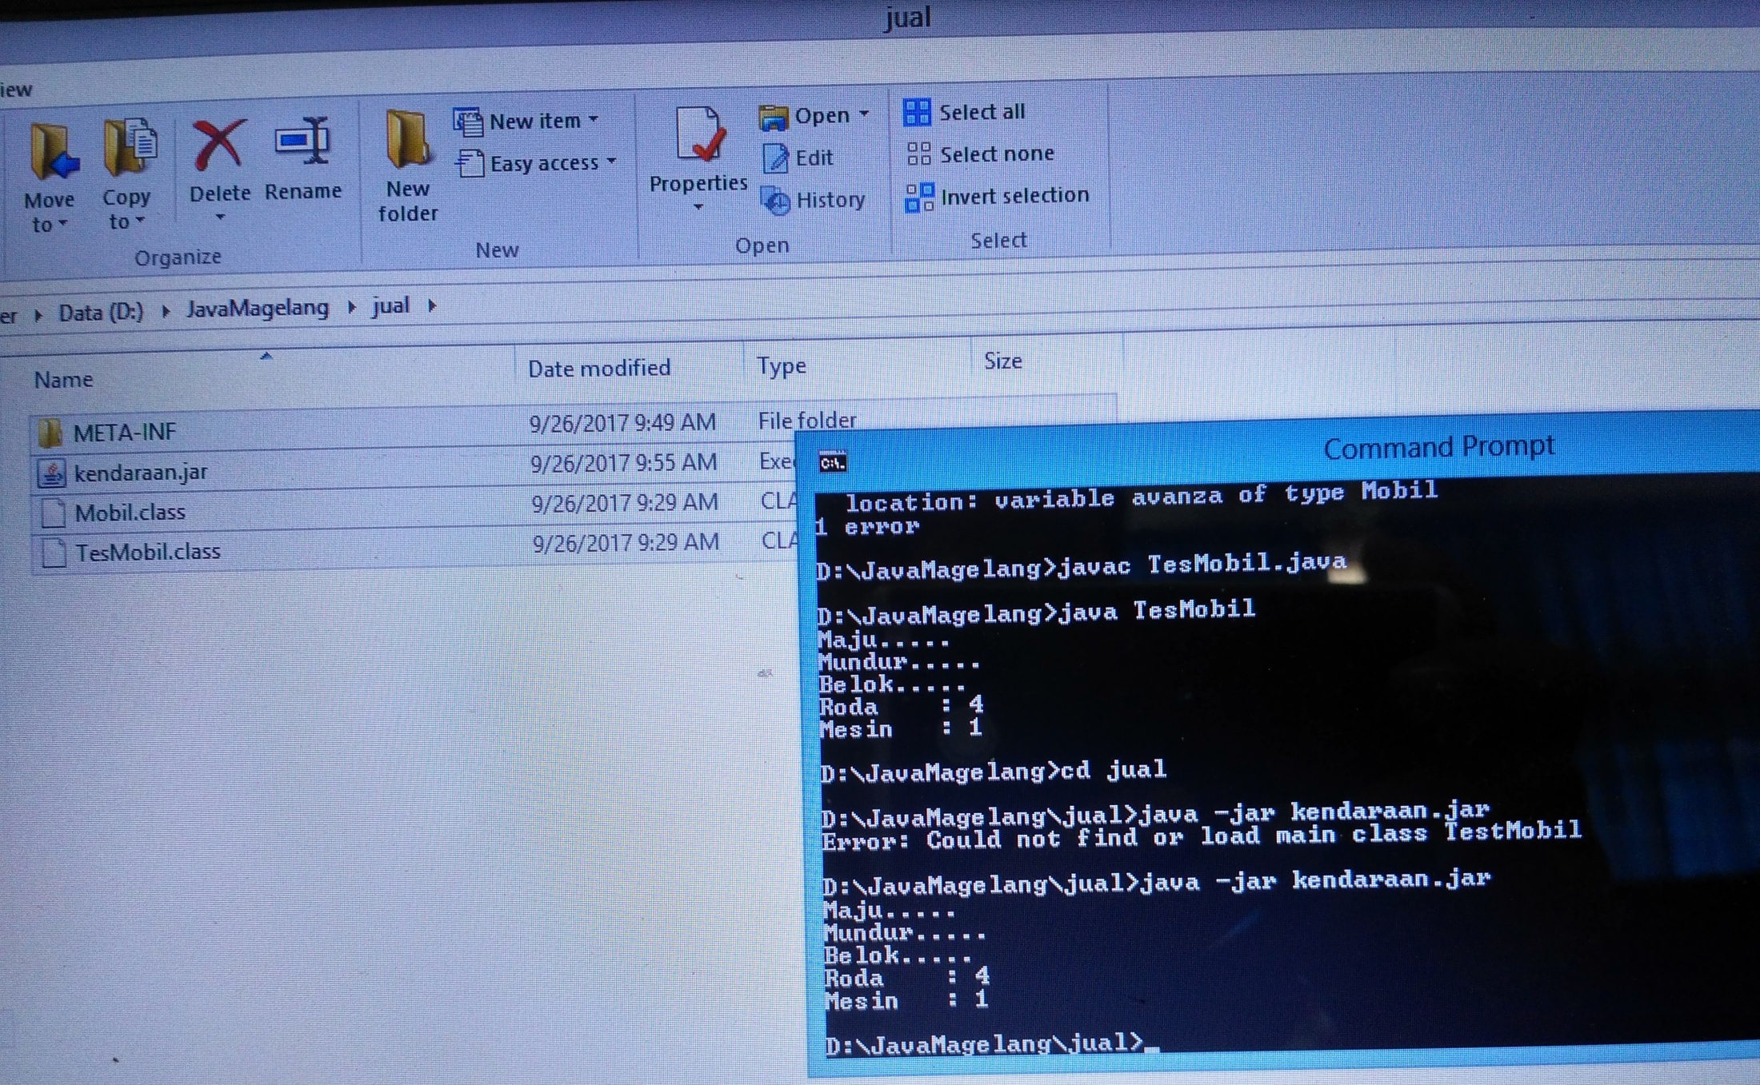
JAR

Slide 31



Ajib Susanto
ajibsusanto@gmail.com
ajib.susanto@dsn.dinus.ac.id
http://ajibsusanto.net
@ajibsusanto / 085876247118

Slide 32
Referensi
Object First With Java, Fifth edition, David J. Barnes & Michael Kölling, Prentice Hall / Pearson Education, 2012.
The JavaTM Tutorial,
http://docs.oracle.com/javase/tutorial/java/nutsandbolts/, Oracle, 1995-2014.
Java SE Tutorial,
http://www.oracle.com/technetwork/java/javase/downloads/jav-se-7-tutorial-2012-02-28-1536013.html, Oracle, 2014.
Java Platform, SE Documentation,
https://docs.oracle.com/en/java/javase/index.html
SCJP Sun Certified Programmer for JavaTM 6 Study Guide Exam (310-065), Kathy Sierra & Bert Bates, Mc Graw Hill, 2008.
Object Oriented Programming with Java, Romi Satria Wahono, 2008.

